Slide 1

Selenium
Modulo 4a

Slide 2
Locators
CSS
Tag
attributes
XPATH
Absolute
Id
Descendant
Class
Comma
Universal
Siblings
Children
Relative
Text
Attribute
Siblings
Children
Functions

Slide 3
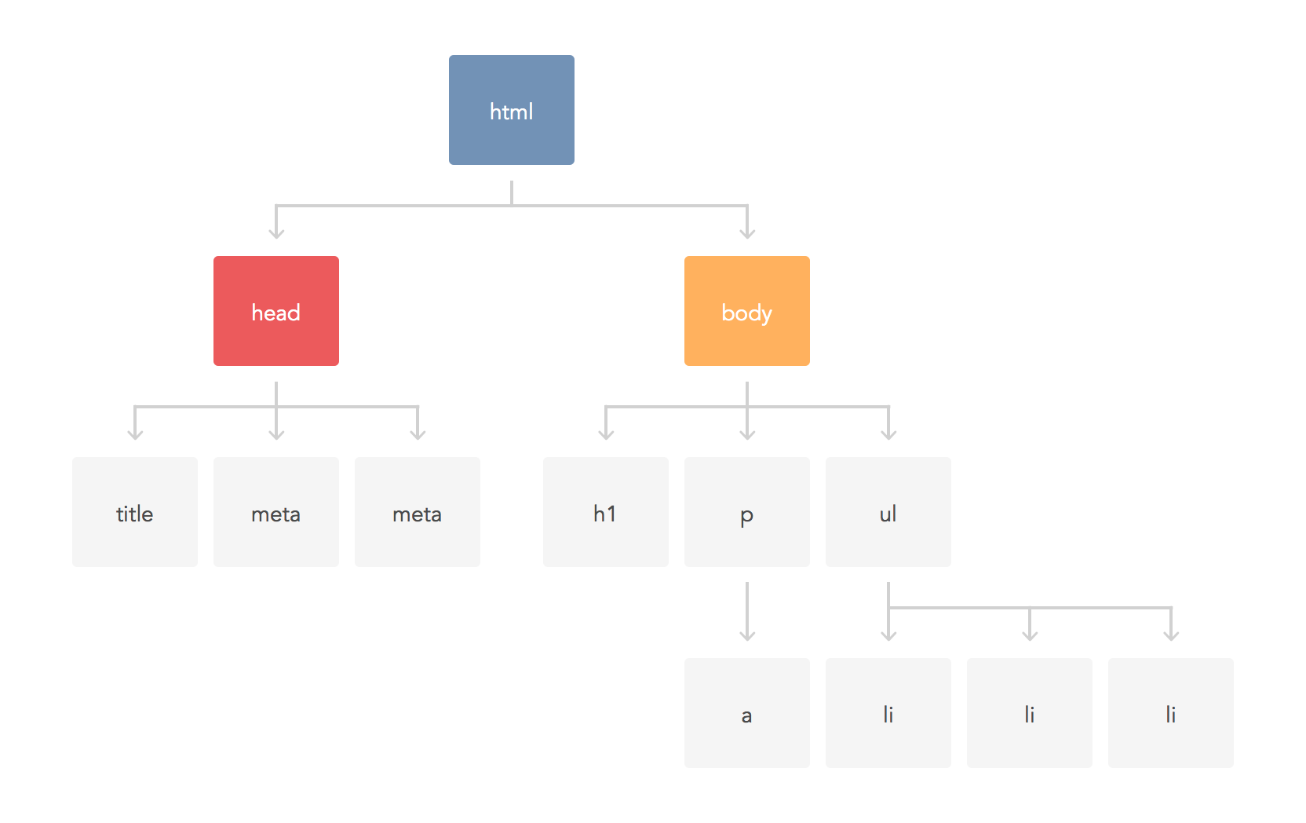
DOM (Document Object Model)
Notes:
xpath absoluto xpath relativo
/html/body/h1 //h1
/html/body/p/a //a
/html/body/ul/li //li[1]
//fulano[ contains(text(), ‘algun texto’ ) ]

Slide 4
WebElements (Elementos HTML)
<h1>Hello World!</h1>
<button>Click me!</button>
<span>8,678</span>
Tag/etiqueta
Texto visible
Notes:
//h1[ text() = ‘Hello World!’ ]
//button[ text() = ‘Click me!’ ]
//span[ text()=’8,678’ ]

Slide 5
Atributos HTML
ELEMENTO
<span class="badge-item-love-count">8,678</span>
Tag/etiqueta
ATTRIBUTO
Valor del attributo
Texto visible
<a class="logo257" href="http://9gag.com" onclick="GAG.GA.track('NavigationBar');">9GAG</a>
Texto visible
Valor del attributo
ATTRIBUTOS
Notes:
//span[ @class = ‘badge-item-love-count’ ]
//a[ @class = ‘logo’ ]
//a[ @href = ‘http://9gag.com’ ]
contains() => //a[ contains( text() , ‘GAG’) ] => //a[ contains( @class, ‘logo’ ) ]
starts-with() => //a [starts-with( text(), ‘9’ )] ⇒ //a[ starts-with(@class, ‘logo’ )]

Slide 6
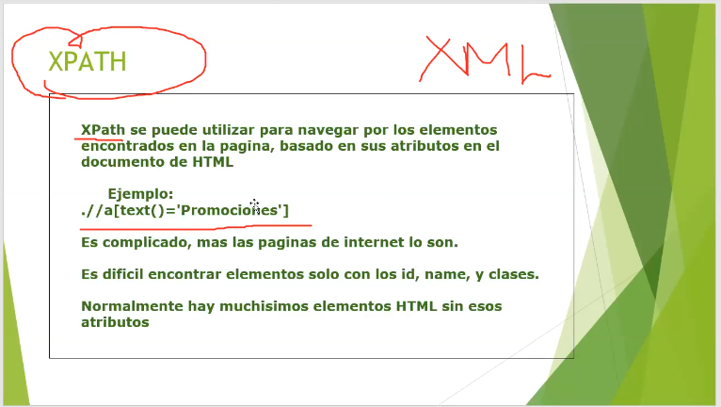

Slide 7
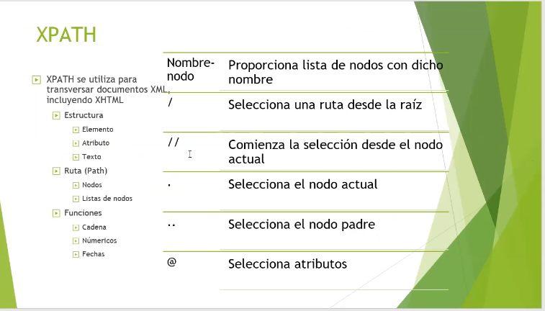
Tag/etiqueta

Slide 8
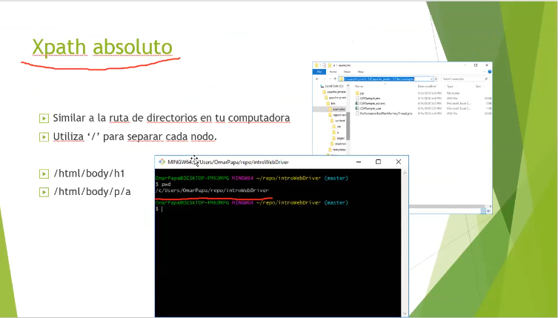
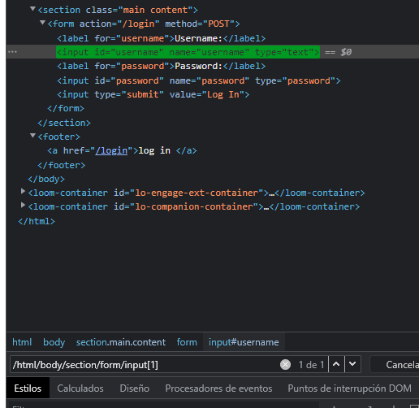

Slide 9
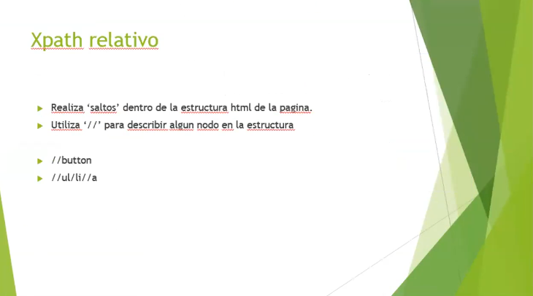
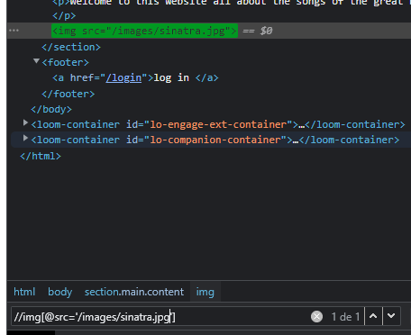
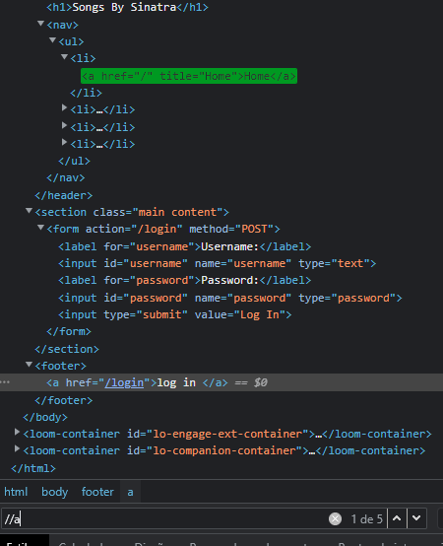
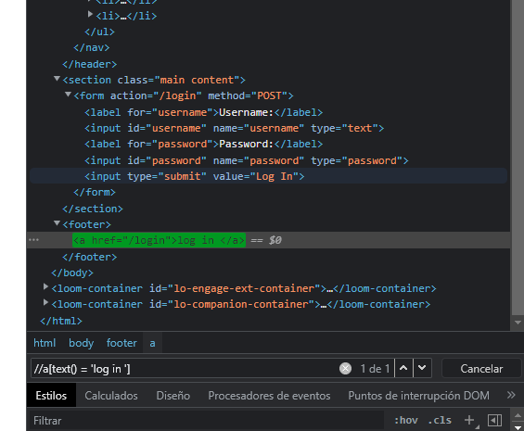
Se realizan saltos, sin necesidad de poner toooodo el xpath.
El problema es si hay mas de 1 elemento con el xpath relativo elegido.
Si hay mas de 1 imagen, no conviene utilizar //img, ya que no es preciso porque quizá no queríamos la imagen que nos trajo, sino la otra.

Slide 10

CSS Selectors
Language used to describe element style
Dictates how elements are displayed
Elements used:
Tags,
Ids
Classes
Attributes
Siblings,
etc

Slide 11
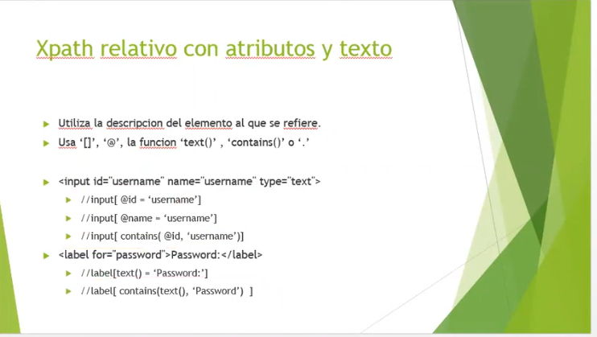

Slide 12
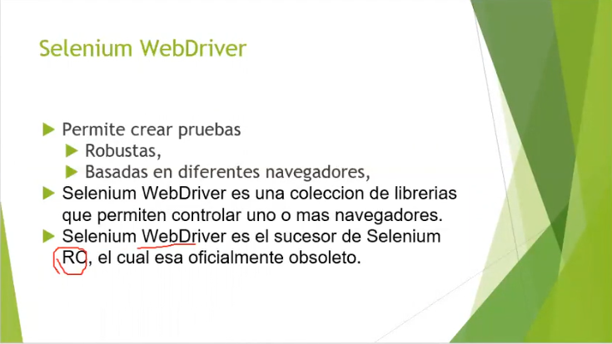

Slide 13
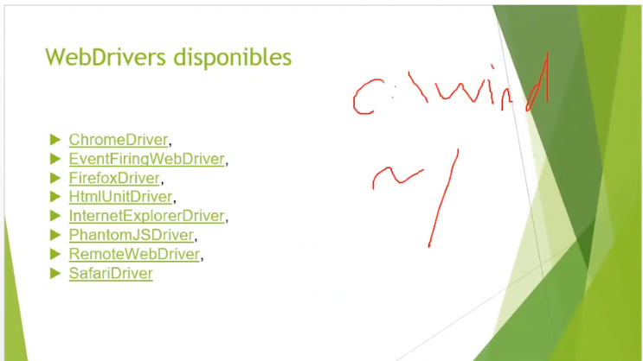

Slide 14
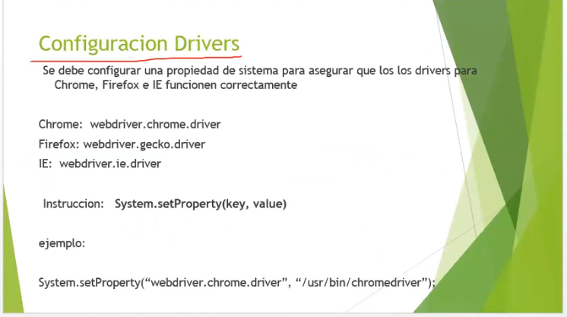

Slide 15
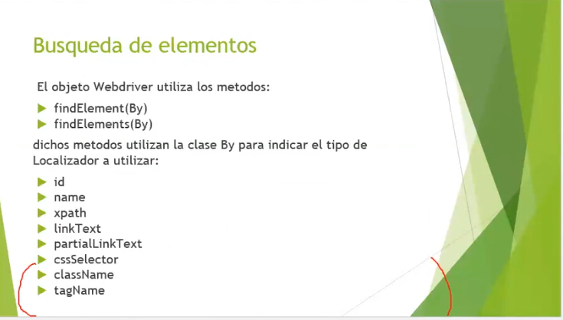

Slide 16
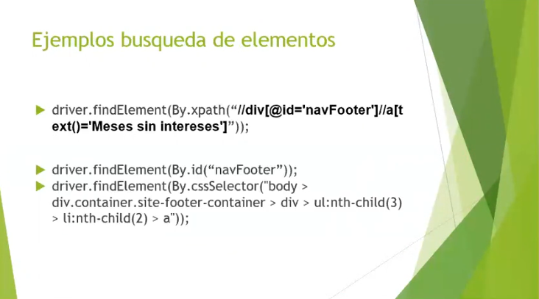

Slide 17
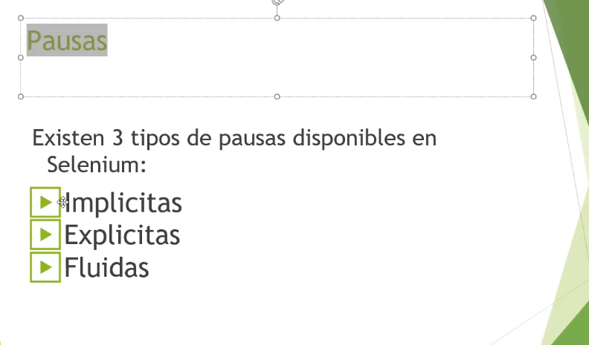

Slide 18
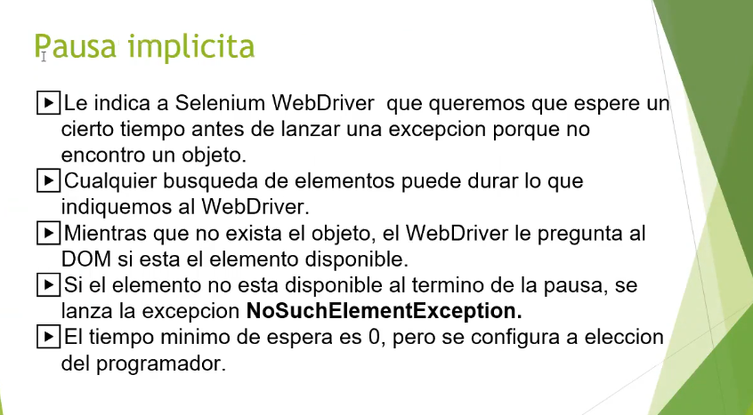

Durante 5 segundos, Selenuim verifica cada 0,25 segundos si se complio cierta condición, para continuar. Si luego de 5 segundos no se cumplió la condición->NoSuchElementException

Slide 19
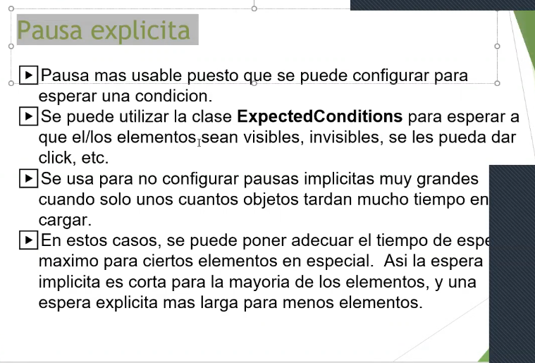

Slide 20

Cuando este elemento esta presente, no suele verse nada de la pagina, entonces a veces necesito que ese elemento NO este presente para continuar. Aquí se usa la PAUSA EXPLICITA. No solamente el elemento, sino además que cumpla cierta condición. Hay que poner la espera, la condición y el localizador del elemento.

Slide 21
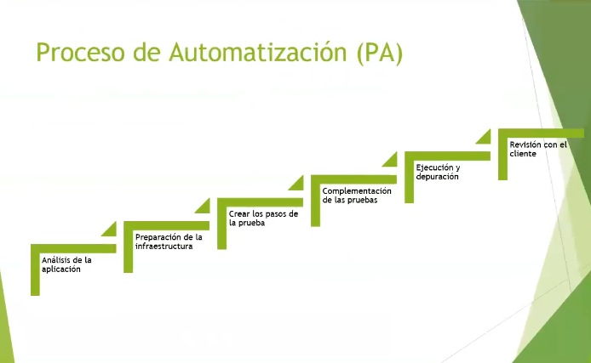

Slide 22
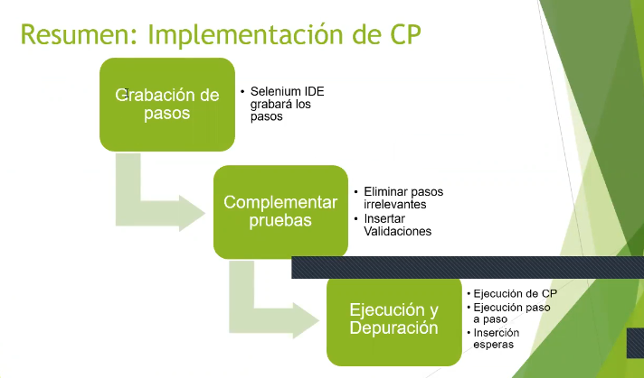

Slide 23
CSS by Tags
Selecciona elementos por su tipo (etiqueta)
<ul> <li><a class="current" href="/" title="Home">Home</a></li> <li><a href="/about" title="About">About</a></li> <li><a href="/contact" title="Contact">Contact</a></li> <li><a href="/songs" title="Songs">Songs</a></li> </ul>
Ex:
li
a

Slide 24
CSS by Tags
<section class="main content"> <form action="/foo" method="POST"> <label for="foo">Foo:</label> <input id="foo" name="foo" type="text"> <label for="bar">Bar:</label> <input id="bar" name="bar" type="password"> <button>Click Me!</button> </form> </section>Ex:
label
input

Slide 25
CSS by Id
Utiliza el id del element con el simbolo “#”
<section class="main content"> <form action="/foo" method="POST"> <label for="foo">Foo:</label> <input id="foo" name="foo" type="text"> <label for="bar">Bar:</label> <input id="bar" name="bar" type="password"> <button>Click Me!</button> </form> </section>
Ex:
#foo
#bar
input#foo

Slide 26
CSS by class
Utiliza clase del element con el simbolo “.”
<section> <div class="table"> <div class="bento"> <div class="apple"></div> </div> <div class="plate"> <div class="orange"></div> </div> </div> </section>
Ex:
.table
div.bento
div.plate

Slide 27
CSS by Class
<section> <div class="table"> <span class=”apple”>
</span> <div class="plate” id=“ceramic”> <span class=”apple"></div> </div> </div> </section>
Ex:
.apple
.plate

Slide 28
CSS by attribute value
Utiliza el valor o parte del valor de un atributo del element entre “[ ]”
<section class="main content"> <form action="/foo" method="POST"> <label for="foo">Foo:</label> <input id="foo" name="foo" type="text"> <label for="bar">Bar:</label> <input id="bar" name="bar" type="password"> <input type=“submit” value=“Click It”/> </form> </section>
Ex:
label[for=‘foo’]
[for=‘bar’]
[value*=‘Click’]

Slide 29
CSS by attribute value start or end with string
Utiliza el valor o parte del valor de un atributo del element entre “[ ]”
Utilizamos parte del valor con (^) y ($) si el valor comienza o termina con un substring
<section class="main content"> <form action="/foo" method="POST"> <label for="foo">Foo:</label> <input id="foo" name="foo" type="text"> <label for="bar">Bar:</label> <input id="bar" name="bar" type="password"> <input type=“submit” value=“Click It”/> </form> </section>
Ex:
[value^=‘Click’]
[value$=‘It’]

Slide 30
CSS by Descendant
Utiliza tags de la jerarquia del element separadas por espacios
<section> <div class="table"> <div class="bento"> <div class="apple"></div> </div> <div class="plate"> <div class="orange"></div> </div> </div> </section>
Ex:
section div.table
div.table div.bento
div.plate div.orange

Slide 31
CSS combinados, descendentes, class, id, etc.
<section> <div class="table"> <div class="bento"> <span class=”orange"></span> </div> <div class="plate” id=“ceramic”> <div class="orange"></div> </div> </div> </section>
Ex:
section div.table
div.table div.bento
div#ceramic div.orange

Slide 32
CSS combinados por comas
Utiliza el id del element con el simbolo “#”
<section class="main content"> <form action="/foo" method="POST"> <label for="foo">Foo:</label> <input id="foo" name="foo" type="text"> <label for="bar">Bar:</label> <input id="bar" name="bar" type="password"> <button>Click Me!</button> </form> </section>
Ex:
label, input
input, button

Slide 33
CSS siblings
Los elementos al mismo nivel son hermanos
Se puede seleccionar uno solo (+) o varios (~)
<section class="main content"> <form action="/foo" method="POST"> <label for="foo">Foo:</label> <input id="foo" name="foo" type="text"> <label for="bar">Bar:</label> <input id="bar" name="bar" type="password"> <button>Click Me!</button> </form> </section>
Ex:
label[for=“foo”] + input
label[for=“foo”] ~ input

